Slide 1
Анализ на данните от тестове за оценка на производителността на компютърни системи
Изготвил: Кирил Николаев Кискинов, Фак.№ ИИ0014, група 9

Slide 2
1. работа на паметта
Паметта е изключително важна част от хардуерната част на компютъра. Тя пази информацията, докато все още е в процес на обработка. Два са основните вида памет в компютъра:
  Random Access Memory (RAM)
  Read Only Memory (ROM)
Данните, които се обработват, се съхраняват в RAM паметта. Тя променя своето съдържание постоянно. Важно е да се отбележи, че при изключване на компютъра нейното съдържание се губи. Докато съдържанието на ROM паметта е заложено от производителя и е постоянно, т.е. не можете да променяте информацията записана в нея.
В следващите слайдове се вижда, че разликата в производителността на паметта между трите категории (MDC, WS, MC) не е голяма, освен WS среден клас.

Slide 3


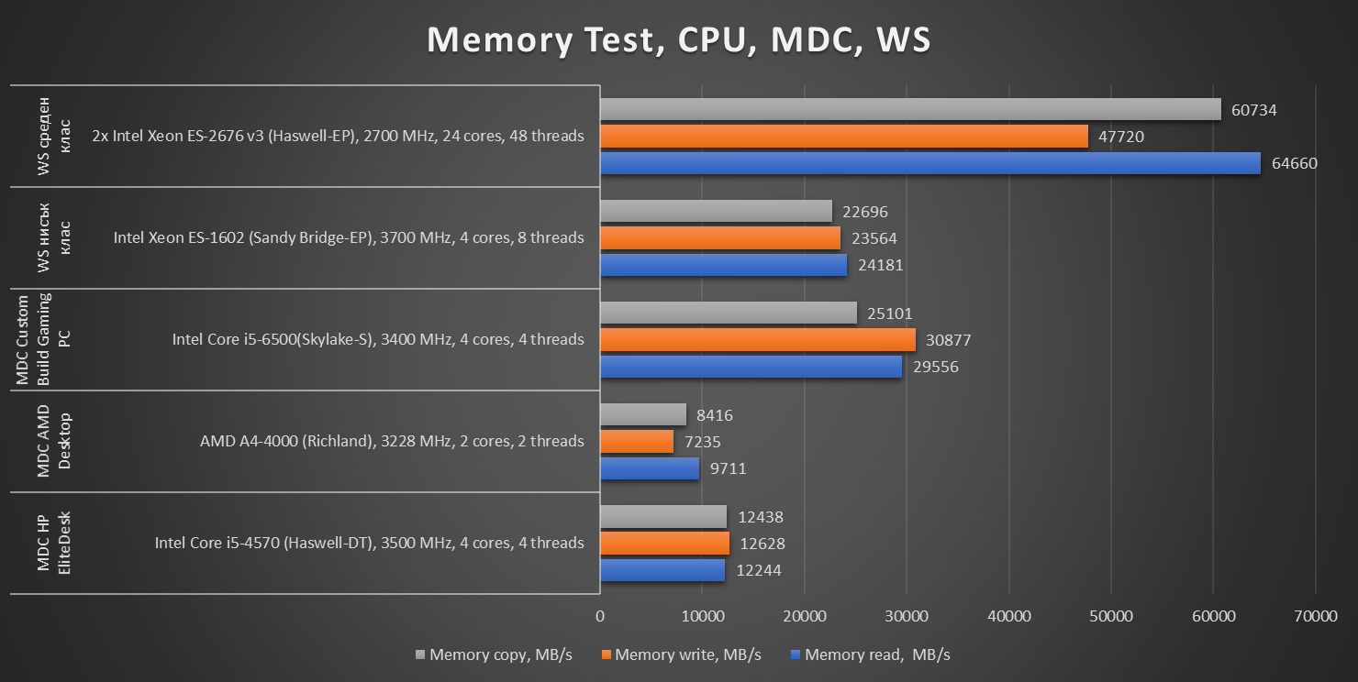

Slide 4
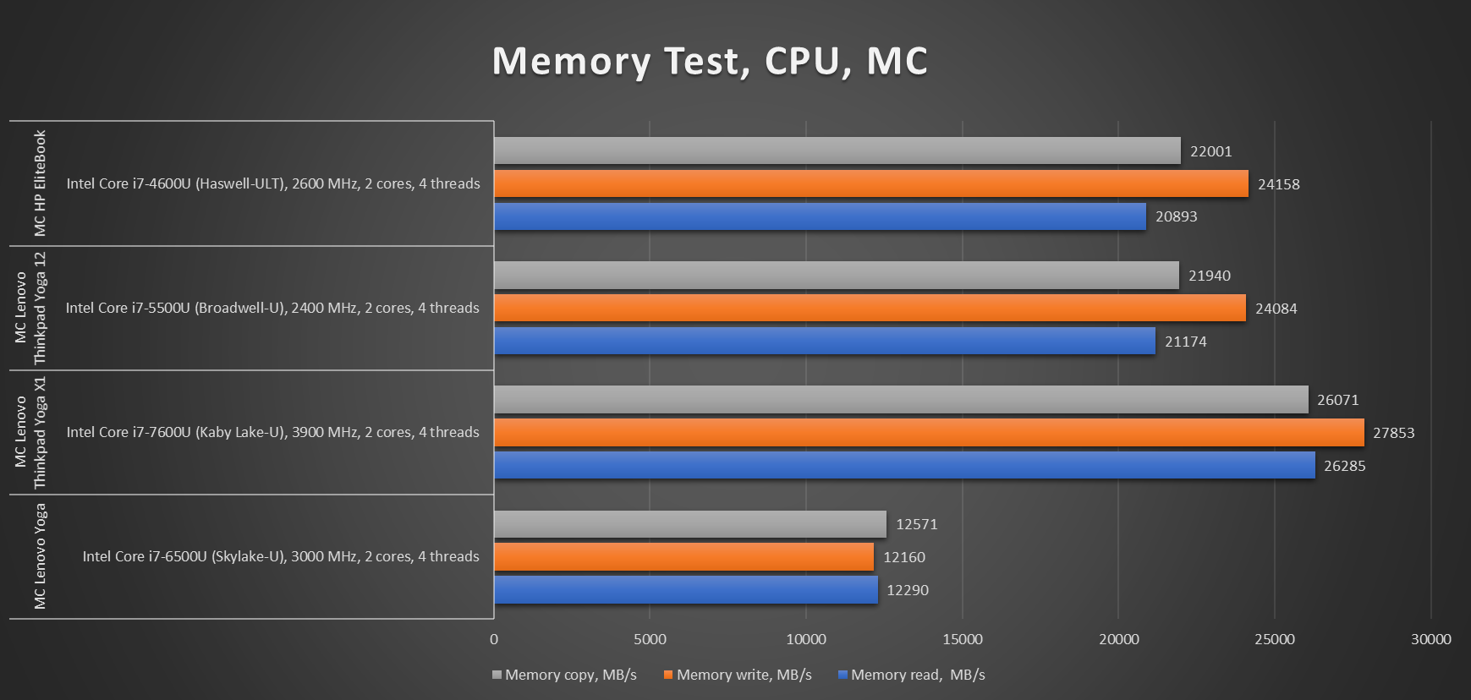

Slide 5
2. производителност с целочислени данни (IOPS)
IOPS (Input/output operations per second) - броят на входно-изходните операции, извършвани от системата за съхранение на данни в секунда. Един от параметрите, използван за сравняване на системи за съхранение (твърди дискове (HDD), SSD устройства, SAN, NAS) и оценка на тяхната производителност.
По долу се виждат резултатите от бенчмарка. Те показват, че повечето стойности на MDC и WS машините надвишават 100 GIOPS, докато половината MC машини са със стойности до 50 GIOPS, а другата – под 100 GIOPS.

Slide 6
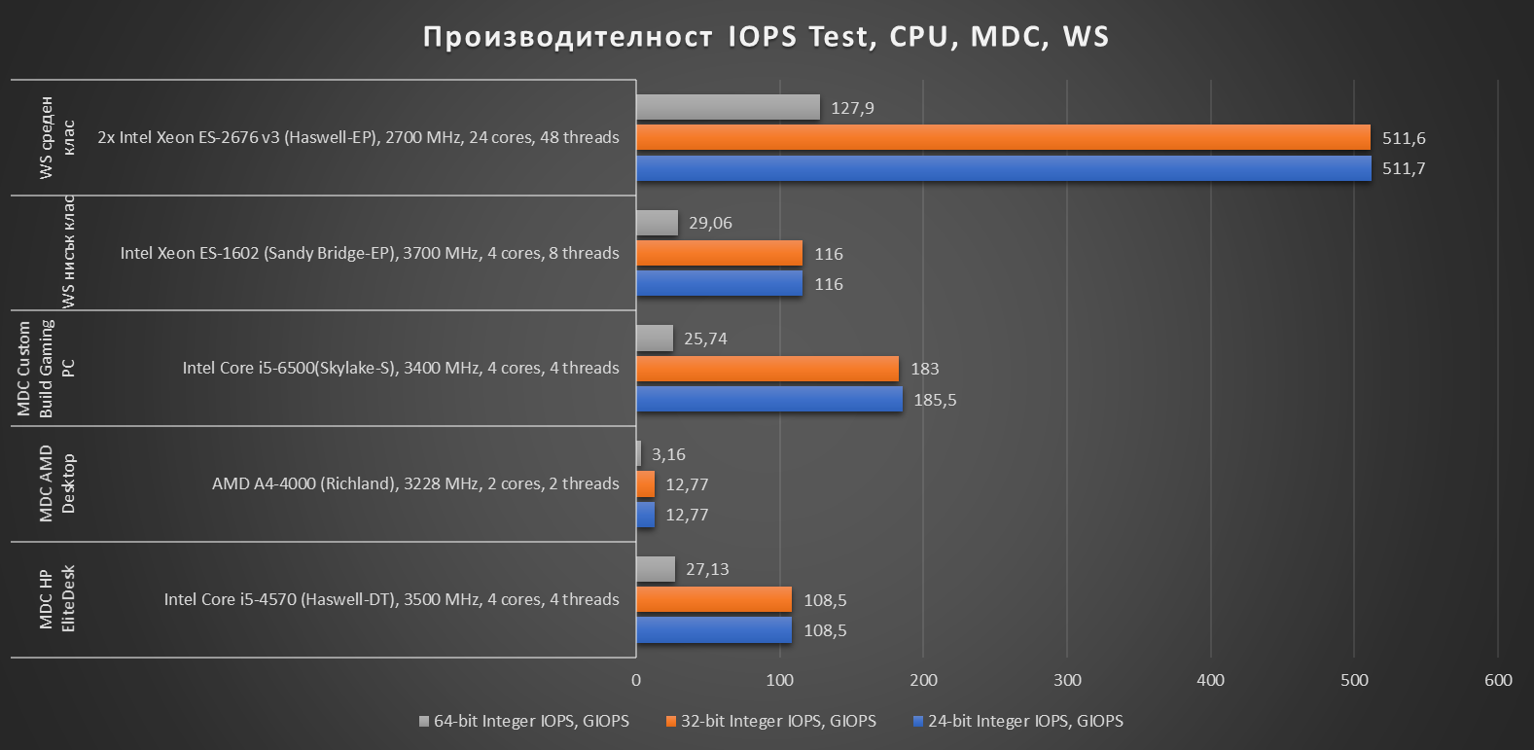

Slide 7
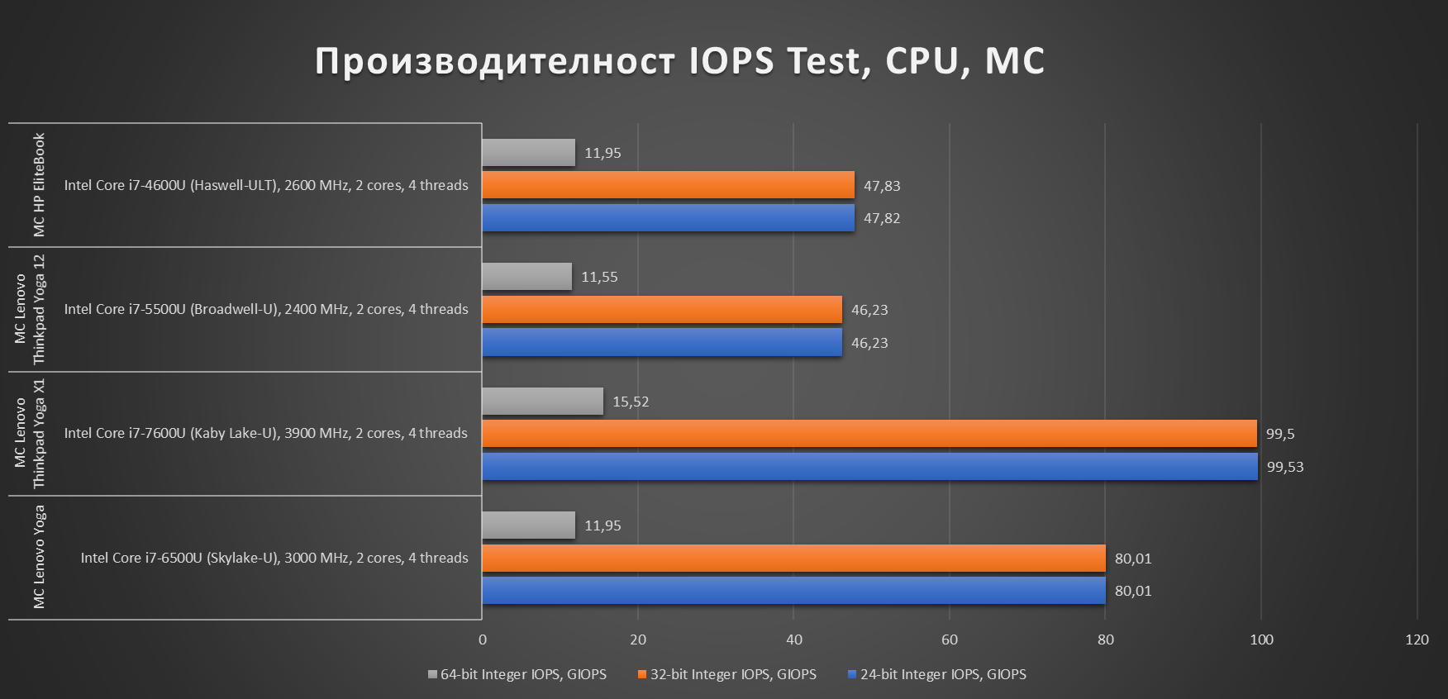

Slide 8
3. производителност с данни с плаваща запетая (FLOPS)
FLOPS (Floating point operations per second) е мярка за производителността на компютрите. Показва броя операции с плаваща запетая, които компютърът може да извърши за една секунда.
Тук MC машините държат много близки резултати от 89 GFLOPS за Double-Precision до 222 за Single-Precision FLOPS. Десктоп машините и работните станции имат около 50% по-висок резултат спрямо предходните конфигурации.

Slide 9
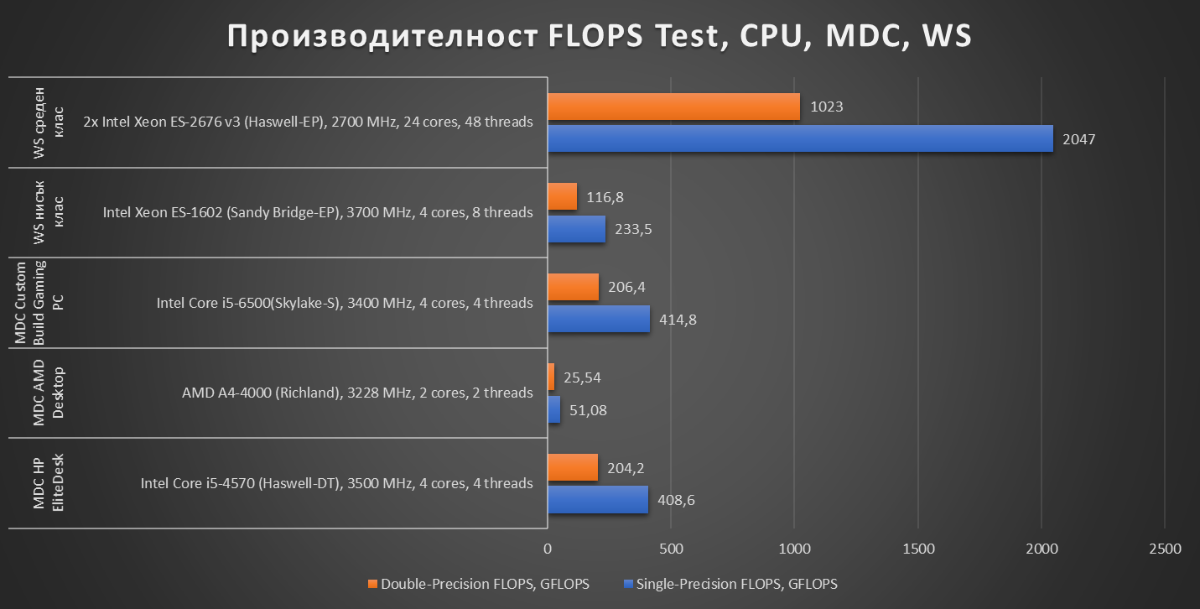

Slide 10
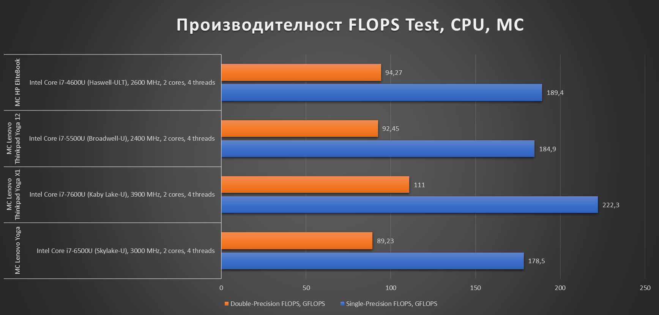

Slide 11
4. Производителност според Julia / Mandel фрактали
Single-Precision Julia: Измерва производителност с плаваща запетая с една точност (32-битова, „с плаваща запетая“) чрез изчисляване на няколко кадъра от популярния фрактал „Julia“.
Double-Precision Mandel: Измерва производителност с двойна точност (64-битова, „двойна“) с плаваща запетая чрез изчисляване на няколко кадъра от популярния фрактал „Манделброт“. Не всички графични процесори поддържат операции с двойна точност с плаваща запетая, като лабораторната MDC машина. Но при MC машините се вижда, че по-новите генерации Интел вградени GPU поддържат този стандарт.
Безспорен победител и в двата случая е видео картата Nvidia GTX 1060 3GB. Видео картите за настолни компютри по принцип са по-мощни и държат по-ниски температури от тези при преносимите компютри.

Slide 12
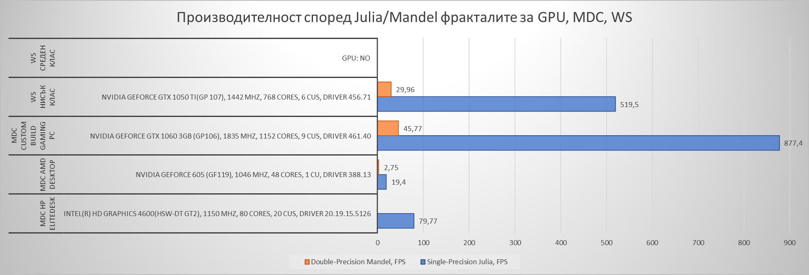

Slide 13
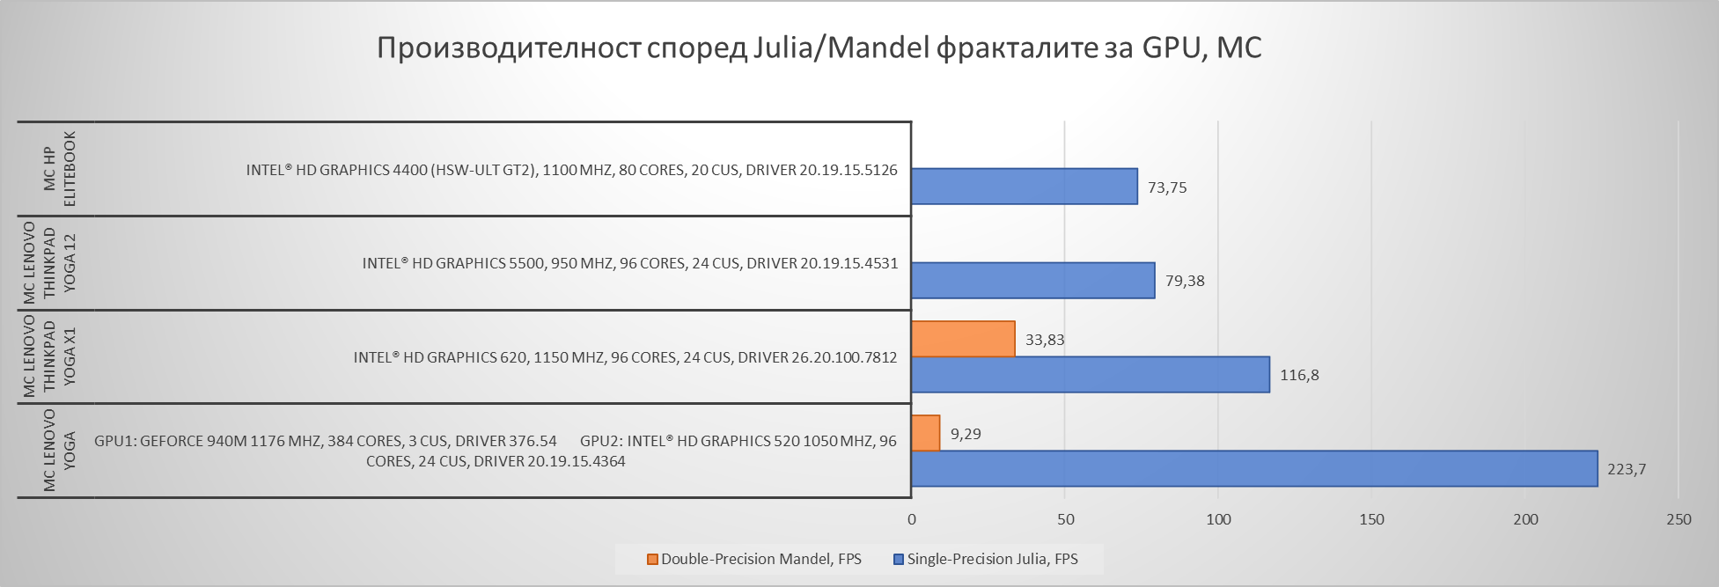

Slide 14
5. класация на машините по производителност на централния процесор и графичния процесор
CPU(базова конфигурация = HP EliteDesk, лабораторнатa машина):
На първо място са двата процесора Intel Xeon ES-2676 v3 (Haswell-EP) на WS среден клас(2*12=24 cores, 2*24=48 threads);
Най-слабият процесор е двуядреният AMD A4-4000(AMD Desktop),който се представя по-слабо във всички тестове;
Останалите машини се представят главно по-добре от базовата конфигурация, но се забелязва, че MDC и WS компютрите се представят по-добре в повече тестове спрямо преносимите компютри.
 | MDC AMD Desktop | MDC Custom Build Gaming PC | WS нисък клас | WS среден клас | MC Lenovo Yoga | MC Lenovo Thinkpad Yoga X1 | MC Lenovo Thinkpad Yoga 12 | MC HP EliteBook
Memory read, MB/s | -20,69% | 141,39% | 97,49% | 428,10% | 0,38% | 114,68% | 72,93% | 70,64%
Memory write, MB/s | -42,71% | 144,51% | 86,60% | 277,89% | -3,71% | 120,57% | 90,72% | 91,31%
Memory copy, MB/s | -32,34% | 101,81% | 82,47% | 388,29% | 1,07% | 109,61% | 76,39% | 76,89%
Single-Precision FLOPS, GFLOPS | -87,50% | 1,52% | -42,85% | 400,98% | -56,31% | -45,59% | -54,75% | -53,65%
Double-Precision FLOPS, GFLOPS | -87,49% | 1,08% | -42,80% | 400,98% | -56,30% | -45,64% | -54,73% | -53,83%
24-bit Integer IOPS, GIOPS | -88,23% | 70,97% | 6,91% | 371,61% | -26,26% | -8,27% | -57,39% | -55,93%
32-bit Integer IOPS, GIOPS | -88,23% | 68,66% | 6,91% | 371,52% | -26,26% | -8,29% | -57,39% | -55,92%
64-bit Integer IOPS, GIOPS | -88,35% | -5,12% | 7,11% | 371,43% | -55,95% | -42,79% | -57,43% | -55,95%

Slide 15
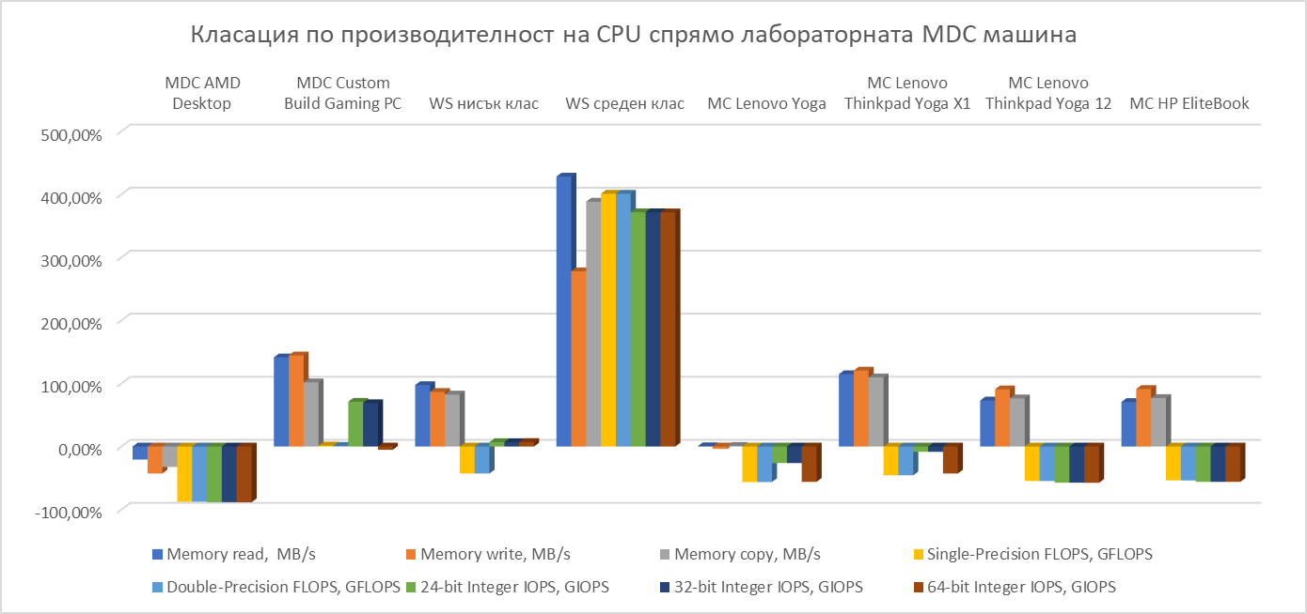

Slide 16
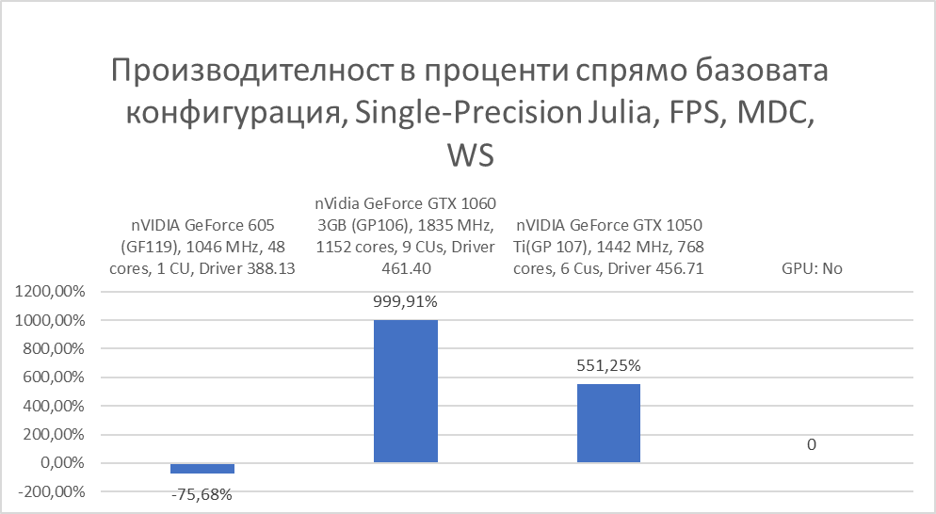
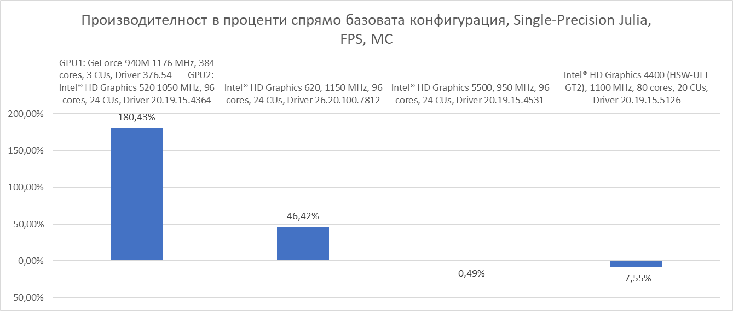
GPU(базова конфигурация = HP EliteDesk, лабораторнатa машина):
  1. MDC Custom Build Gaming PC (nVIDIA GeForce GTX 1060 3GB) +999,91%
  2. WS нисък клас (nVIDIA GeForce GTX 1050 Ti) +551,25%
  3. MC Lenovo Yoga (GeForce 940M, Intel® HD Graphics 520) +180,43%
  4. MC Lenovo Thinkpad Yoga X1 (Intel® HD Graphics 620) +46,42%
  5. MC Lenovo Thinkpad Yoga 12 (Intel® HD Graphics 5500) -0,49%
  6. MC HP EliteBook (Intel® HD Graphics 4400) -7,55%
  7. MDC AMD Desktop (nVIDIA GeForce 605) -75,68%
Няма как да се направи съпоставка със Double-Precision Mandel, защото базовата машина не го поддържа.

Slide 17
Благодаря ви за вниманието!

